Slide 1
新浪开发者申请
讲师：李明杰
技术博客：http://www.cnblogs.com/mjios

Slide 2
为什么要申请为新浪开发者
要想获得新浪微博用户的数据，得先成为新浪开发者，并且创建一个自己的app
然后你就可以在自己的app中向新浪请求用户的数据

Slide 3
注册微博账号
要想称为新浪开发者，首先得注册一个微博账号
注册地址：http://weibo.com/signup/signup.php

Slide 4
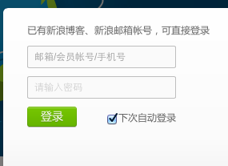
登录开放平台
有了微博账号后，进入开放平台：
http://open.weibo.com
点击右上角的登录后：

Slide 5


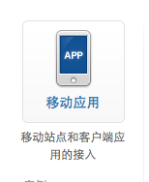
创建应用

Slide 6
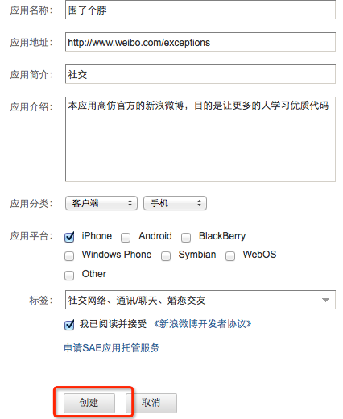
创建应用

Slide 7

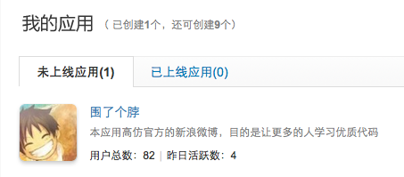
管理应用

Slide 8
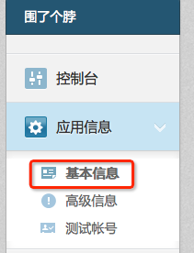

查看应用信息

Slide 9
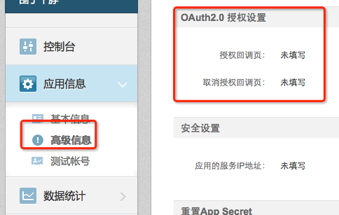
查看应用信息

